Slide 1


Padrões de desenvolvimento
utilizando ReactJS
Gustavo Bicalho
https://github.com/gustavobicalho

Slide 2
Vamos dividir nossa conversa em alguns tópicos...
Começando do início e entendendo o ReactJS
Criando algumas coisas na prática
Tópicos mais avançados
Criando um projeto com ReactJS
O que iremos ver hoje?

Slide 3
Modularização (separação de responsabilidades)
Componentização
Performance (manipulação de DOM)
Quais problemas o React resolve?

Slide 4
Higher-Order Functions / Higher-Order Components (HOC)
Funções Puras / Componentes Puros
Composição
ReactJS e Programação Funcional

Slide 5


Higher-Order Components (HOC)
Em resumo, um HOC é uma função que recebe um componente e retorna outro componente.
HOCs não são parte do React, e sim um pattern para desenvolvimento utilizando composição e herança.
A principal proposta dos HOCs é o compartilhamento de funcionalidades comuns entre componentes
sem duplicação de código

Slide 6
O que eu posso fazer com HOCs?
Reúso de código, lógica e abstração;
Controle de renderização;
Abstração de estado e manipulação;
Manipulação de props.

Slide 7
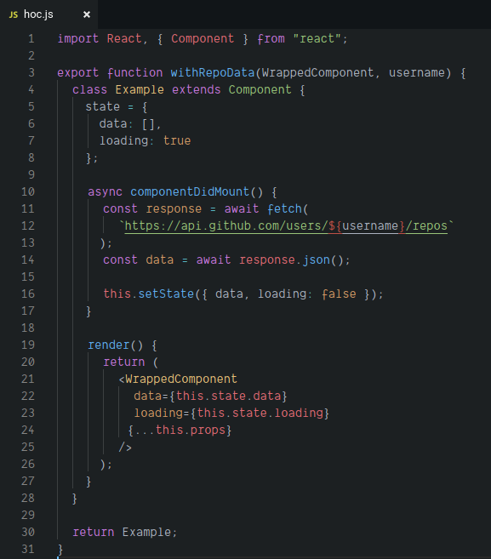
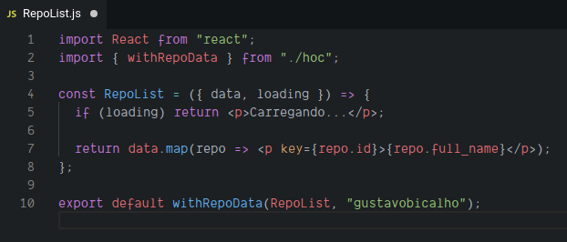
Higher-Order Components (HOC)

Slide 8
Pure Components
Função pura, vem do conceito de programação funcional, onde essa função sempre retorna o mesmo valor quando é passado os mesmos parâmetros.
Exemplo:
function pureFunction(a + b) {
return a + b;
}
Um Pure Component é um componente que re-renderiza APENAS se suas props e state forem diferentes dos anteriores.

Slide 9
Composição de componentes
Podemos utilizar a composição do React para poder compartilhar a lógica entre todos os componentes, podendo tornar o código eficiente e reaproveitável.
Exemplo:
const sum = ( x, y ) => x + y
sum( sum( 1, 2 ), 3 ) // 6

Slide 10
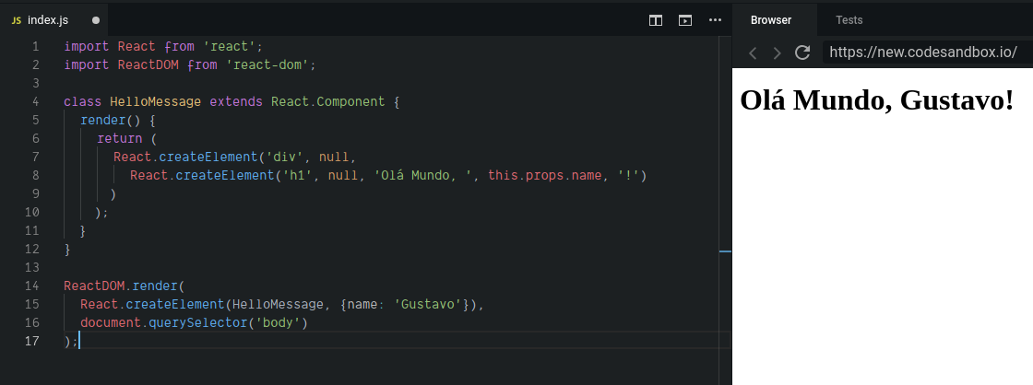
Entendendo o JSX

Slide 11
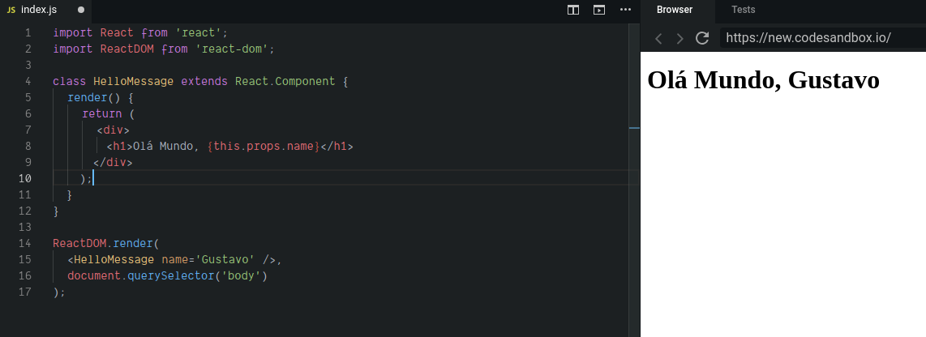
Entendendo o JSX

Slide 12
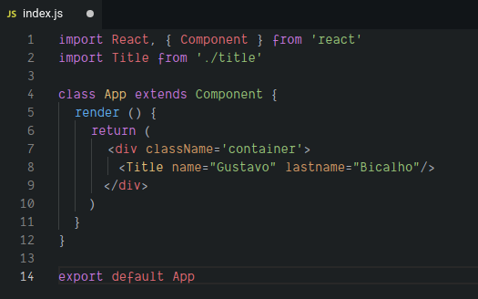
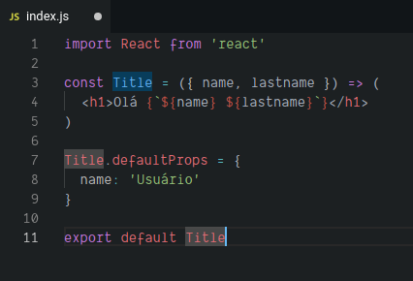
Props e DefaultProps

Slide 13
PropTypes
O objeto React.proptypes exporta diferentes tipos que podemos usar para definir como a propriedade de um componente deve se comportar.
Tipos obrigatórios:
É possível obrigar uma propriedade a ser passada a um componente anexando qualquer uma das descrições de proptypes com isRequired .
Configurar uma prop como obrigatória é muito útil quando o componente é dependente de uma propriedade passada por seu componente pai e não irá funcionar sem ela.
Tipos customizados:
É possível passar uma função para definir tipos customizados. Podemos fazer isso para uma única propriedade ou para validar arrays. O único requisito para a função customizada é que se a validação não passar, é esperado um objeto Error no retorno.

Slide 14
Trabalhando com o estado da aplicação
O estado (ou state) da sua aplicação, pode ser definido como: o lugar onde os dados vem e se transformam ao longo do tempo.
Para entender melhor precisamos falar sobre componentes Stateful e Stateless

Slide 15
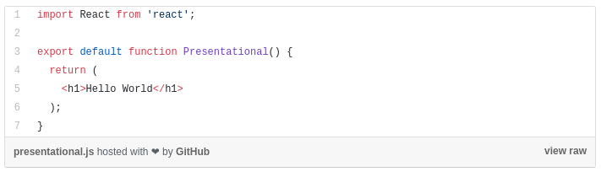
Stateful e Stateless components
Os componentes React podem ser divididos em duas categorias: Presentational e Container. Outra nomenclatura usada na comunidade para esses dois é: Stateless (sem estado) e Stateful (com estado).
Os componentes do tipo Presentational, se importam somente com a apresentação dos dados, portanto não tem estado (stateless).
Eles podem ser escritos como uma simples função:

Slide 16
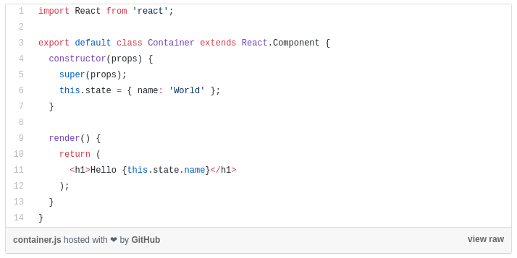
Stateful e Stateless components
Já os componentes do tipo Container, além da apresentação dos dados, tem que lidar também com algum tipo de lógica, ou transformação de dados. Por isso necessitam de estado (stateful).

Slide 17
Trabalhando com o estado da aplicação
Atenção:
“Não Modifique o Estado Diretamente”
- O React pode agrupar várias chamadas setState() em uma única atualização para otimizar desempenho. - Como o this.props e this.state podem ser atualizados de forma assíncrona, você não deve confiar em seus valores para calcular o próximo estado.

Slide 18
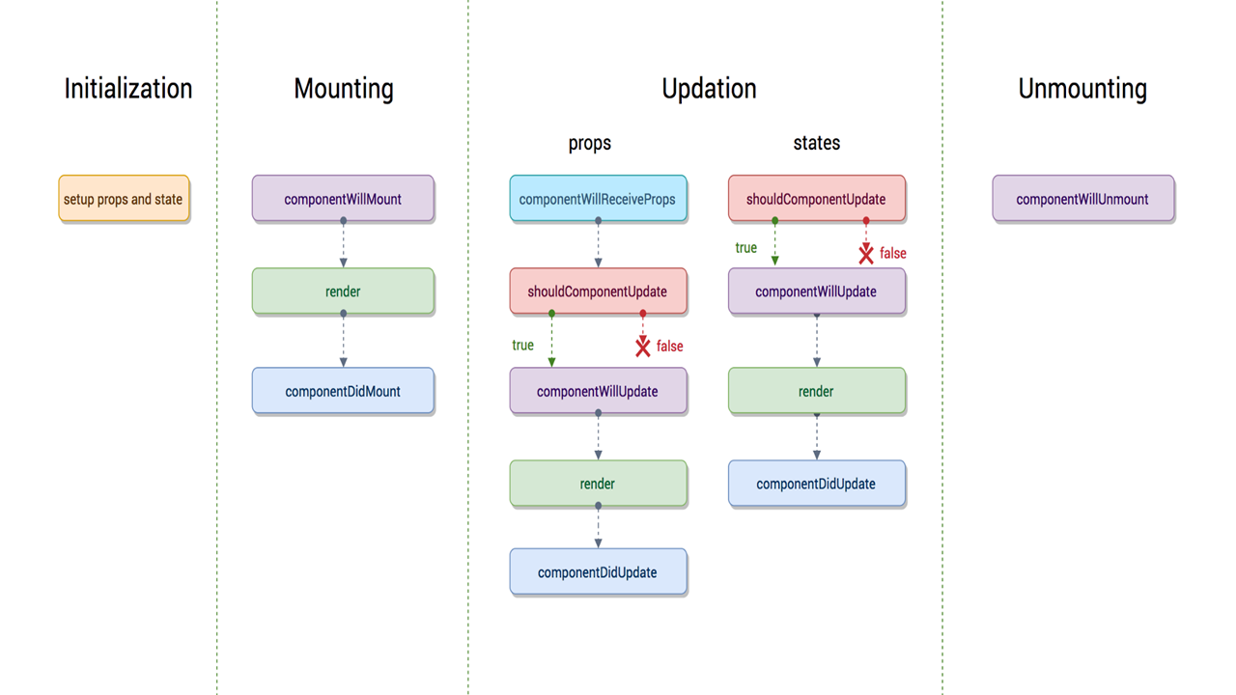
Ciclo de vida de um componente (Lifecycle)

Slide 19
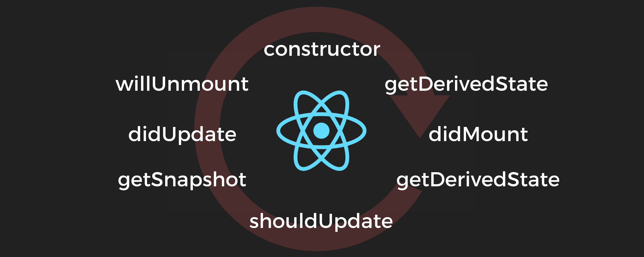
Ciclo de vida de um componente (Lifecycle)
React 16 Lifecycle Methods

Slide 20

Começando do início e entendendo o ReactJS
Criando algumas coisas na prática
Tópicos mais avançados
Criando um projeto com ReactJS
O que iremos ver hoje?

Slide 21
Create React App
Para criar um novo projeto, basta adicionar uma única dependência, o pacote react-scripts.
O pacote react-scripts contém tudo que é necessário como uma sub-dependência do projeto. Isso significa que ele é muito menor, limpo, fácil de ler e com um boilerplate muito menor.
https://facebook.github.io/create-react-app/docs/getting-started

Slide 22
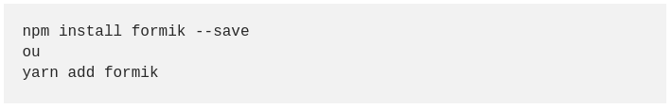
Formulários (Formik)
Lib que facilita o manuseio de formulários em React, desde os mais simples até os mais complexos.
Para instalar basta usar:

Slide 23
Formulários (Formik)
Algumas características:
O componente deve estar dentro do HoC withFormik
O mapPropsToValues funciona como os valores iniciais
Ao encapsular o formulário usando a tag Form do Formik, ele automagicamente já sabe que terá que rodar o handleSubmit
Para fazer os binds corretamente, deve-se usar o componente Field , e a única prop obrigatória é a name, que será vinculada com o valor homônimo do mapPropsToValues
Você pode usar o caminho de um object direto no name ex: address.city.name que o bind será feito, sem nenhum erro

Slide 24
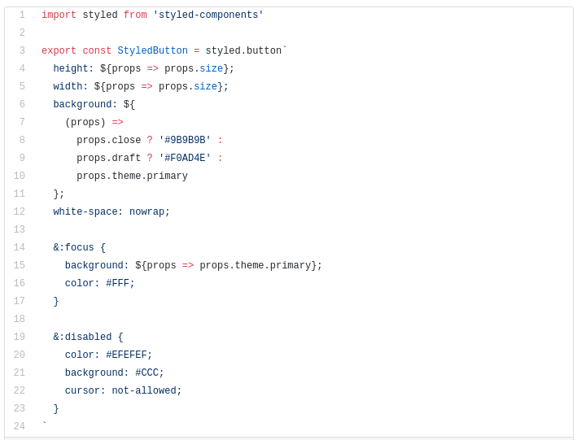
Styled Components
Styled Components utiliza o poder do CSS com JS para a criação de componentes primitivos em React.

Slide 25
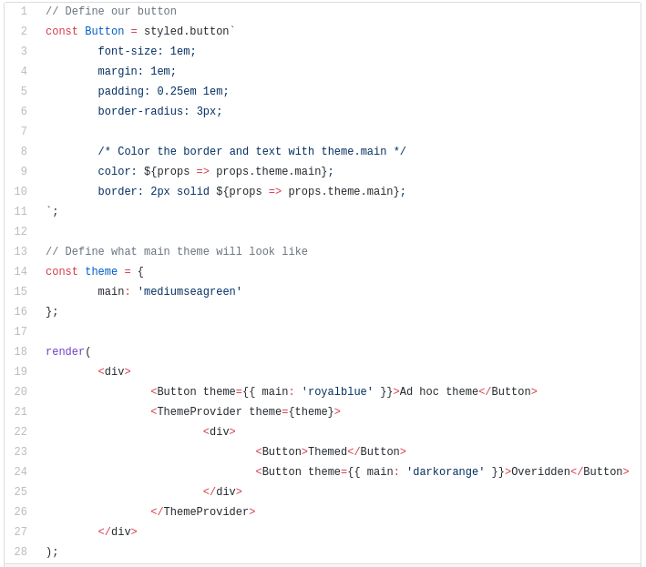
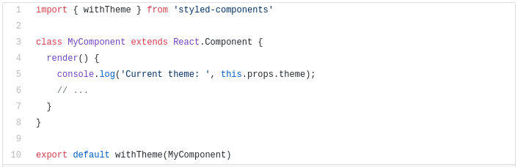
Styled Components
Criando temas com Styled Components + HOC:

Slide 26
Testando a aplicação
Jest
Enzyme
https://jestjs.io/docs/pt-BR/tutorial-react
https://medium.com/luizalabs/testes-automatizados-em-react-e431db826d65

Slide 27
Começando do início e entendendo o ReactJS
Criando algumas coisas na prática
Tópicos mais avançados
Criando um projeto com ReactJS
O que iremos ver hoje?

Slide 28
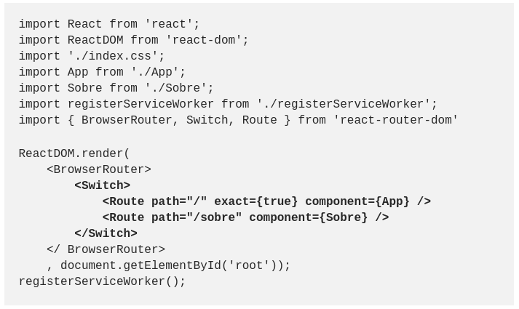
React Router

Slide 29
React Router
Para podermos definir nossas rotas precisaremos importar um componente chamado “BrowserRouter”, que irá ser responsável por informar pra nossa aplicação que a partir de onde ele é chamado teremos um roteamento de componentes.
O “Switch”, é um componente que recebe vários componentes “Route” e dado o caminho que for passado na URL um deles é renderizado. Cada Route é uma rota do nosso sistema, e devemos passar pra ele qual vai ser o caminho da url por meio de um atributo “path”.

Slide 30
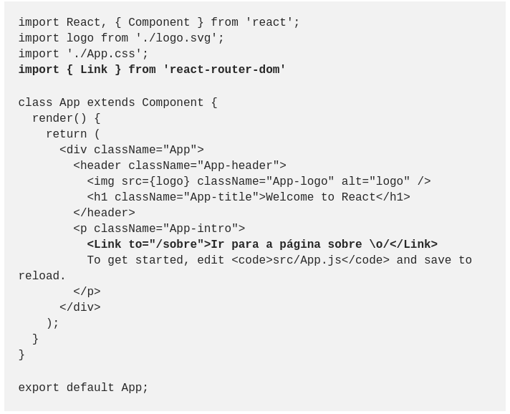
React Router
Para podermos navegar entre as páginas
precisaremos importar o componente
“Link”.

Slide 31

React Hooks
https://reactjs.org/docs/hooks-reference.html

Slide 32
React Hooks
A funcionalidade de Hooks trazida a partir da versão 16.7.0 do React visa basicamente oferecer formas de trabalharmos com estado e outras API's sem a necessidade de ter uma classe (stateful component).
Vejamos alguns exemplos...

Slide 33
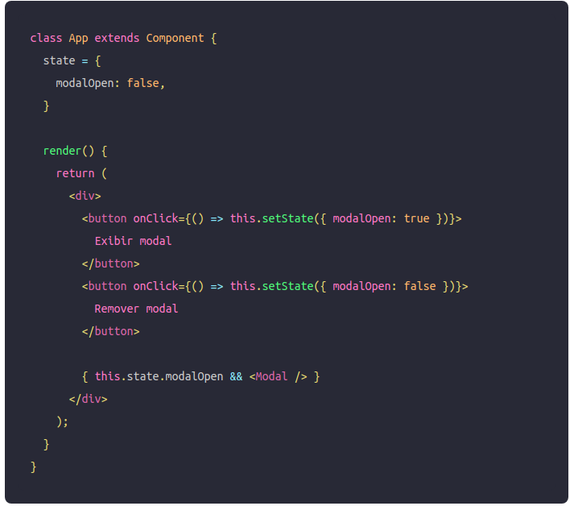
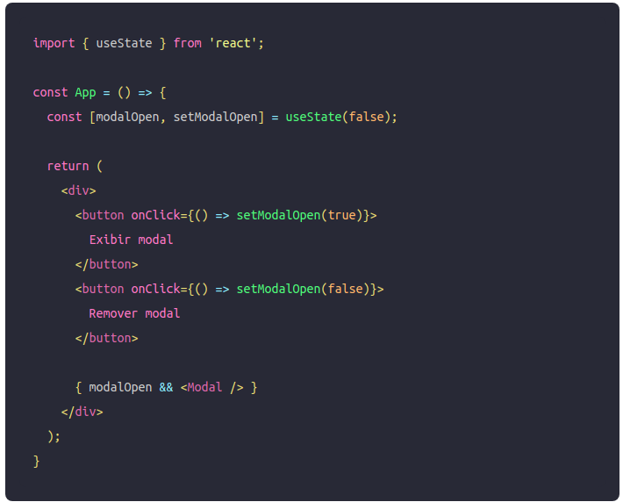
React Hooks
Antes do React Hooks Com React Hooks (useState)

Slide 34
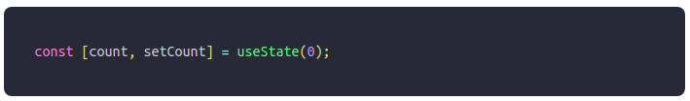
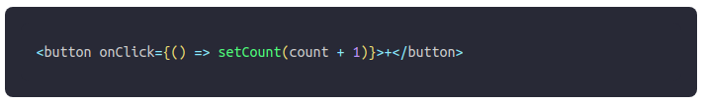
React Hooks
useState
O hook mais comum utilizado para controlarmos alguma variável de estado dentro de um functional component no React. Para utilizar definimos:
O primeiro valor count representa o valor do estado que será manipulado pela função setCount recebida através da desestruturação realizada no useState. O valor 0 repassado ao hook é o valor inicial do estado.
Então, para manipularmos o valor de count podemos simplesmente executar:

Slide 35
React Hooks
useState
O hook mais comum utilizado para controlarmos alguma variável de estado dentro de um functional component no React. Para utilizar definimos:
O primeiro valor count representa o valor do estado que será manipulado pela função setCount recebida através da desestruturação realizada no useState. O valor 0 repassado ao hook é o valor inicial do estado.
Então, para manipularmos o valor de count podemos simplesmente executar:

Slide 36
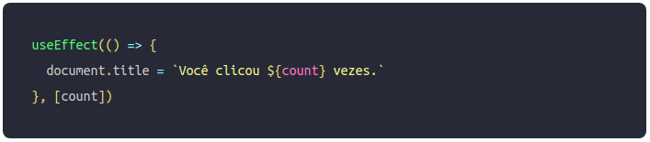
React Hooks
useEffect
Uma das grandes deficiência dos componentes funcionais sempre foi lidar com side-effects como chamadas à API, tarefas assíncronas, modificações na DOM, etc. Com o hook useEffect podemos operar efeitos colaterais durante a renderização do nosso componente.
Imagine que no exemplo acima do count gostaríamos de atualizar o título de página toda vez que a informação de count atualizar.

Slide 37
React Hooks
useEffect
Veja que o hook recebe como primeiro parâmetro uma função (assíncrona ou não) que é executada após inicialização e atualização do componente, mais ou menos o que temos com o componentDidMount e componentDidUpdate no stateful component.
O segundo parâmetro [count] indica em quais situações esse effect deve executar, nesse caso ele só executará caso o valor de count alterar. Podemos também não repassar esse parâmetro e indicaremos ao hook que deve executar na inicialização e em todas atualizações do componente, independente de seus valores alterarem.

Slide 38
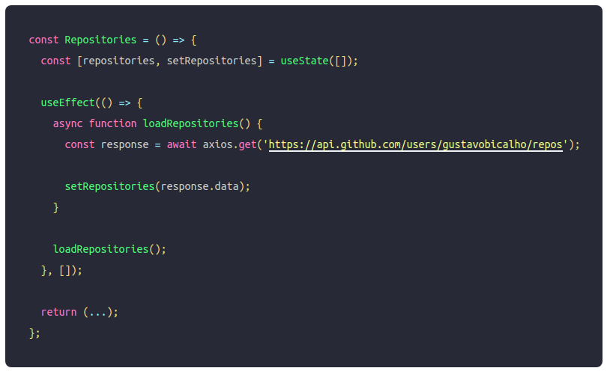
React Hooks
useEffect
Outra dica é que você pode passar um array vazio [] ao hook como segundo parâmetro garantindo que o mesmo irá executar apenas uma vez na inicialização do componente (tipo um componentDidMount):

Slide 39
React Hooks
Existem vários outros hooks nativos do React e outros milhões já criados pela comunidade:
https://reactjs.org/docs/hooks-reference.html#additional-hooks

Slide 40
React Redux
Um conceito que facilita o gerenciamento de estados da aplicação
O Redux trabalha com 3 características:
1- Single Source of Truth (Uma única fonte de verdade)
Significa que existirá um único lugar da aplicação onde as informações de estado ficarão centralizadas.
2- The state is read-only (O estado é somente leitura)
Não se modifica o estado diretamente, e sim emitindo uma ação que descreve o que deve ser alterado.
3- Changes are made with pure functions (Mudanças só podem ser feitas com funções puras)
O estado é alterado apenas por funções que sempre retornam o mesmo valor quando é passado os mesmos parâmetros (Reducer).

Slide 41
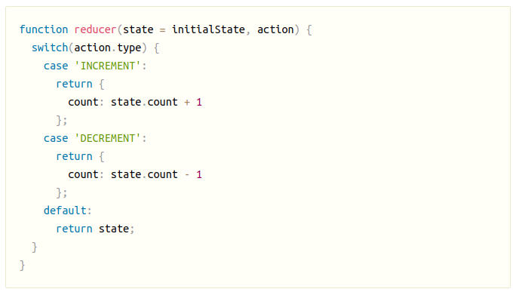
React Redux
Reducer:
Função pura que recebe o estado atual da aplicação e uma ação e retorna um novo estado.
(state, action) => state

Slide 42
Começando do início e entendendo o ReactJS
Criando algumas coisas na prática
Tópicos mais avançados
Criando um projeto com ReactJS
O que iremos ver hoje?

Slide 43

Boilerplate ReactJS
Juggernaut
https://github.com/SoftboxLab/juggernaut

Slide 44

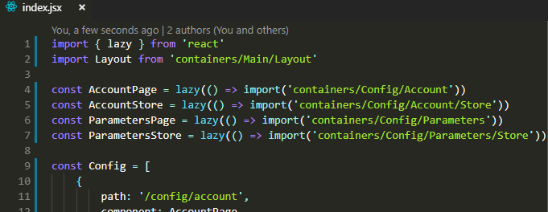
Boilerplate ReactJS
Eslint (gandalf lint)
Pre-config best pratices
Editorconfig
Code quality
Import absoluto (evita o import hell “../../../../../”
Import local com “./”
Import’s mais limpos
Chunk routes (import)
Incluindo exemplos
Packages inclusos
Material UI Kit
Axios
I18next (intl)
React router (chunks)
Styled components
Jest + Enzyme

Slide 45
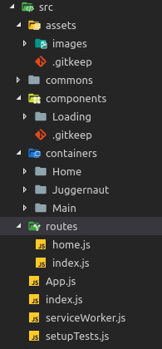
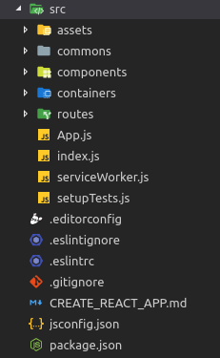
Boilerplate ReactJS
Estrutura limpa e contextualizada
Containers
Components
Commons
Assets
Contexto de componentes
Contexto de containers

Slide 46
Começando do início e entendendo o ReactJS
Criando algumas coisas na prática
Tópicos mais avançados
Criando um projeto com ReactJS
O que iremos ver hoje?

Slide 47




OBRIGADO!
www.softbox.com.br
Gustavo Bueno Bicalho
gustavobicalho@softbox.com.br
@gustavobuenobicalho
https://github.com/gustavobicalho

